Slide 1
БУБАМАРЕ
XXXIII САБОР УЧИТЕЉА СРБИЈЕ
15/16. јун 2019.
Београд
Унапређивање наставне праксе кроз размену професионалних искустава
Драгана ДИМИТРИЈЕВИЋ
ОШ “Васа Пелагић” Падеж - Крвавица

Slide 2
XXXIII Сабор учитеља Србије „Унапређивање наставне праксе кроз размену професионалних искустава“
У оквиру Међународног фестивала хумора и сатире „Златна кацига“ у Крушевцу је 28. марта 2019. године организован традиционални пролећни маскенбал за основце од 1. до 4. разреда.
Ученици су се представљали групно са одређеном темом.

Slide 3
XXXIII Сабор учитеља Србије „Унапређивање наставне праксе кроз размену професионалних искустава“
На маскенбалу је наступила и група „Бубамаре“.
Њу је чинило свих тринаесторо ученика 2. и 4. разреда ОШ „Васа Пелагић“ из Крвавице.

Slide 4
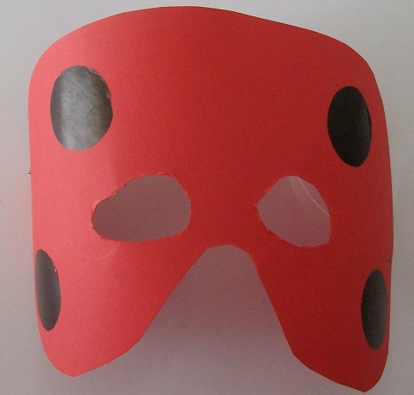
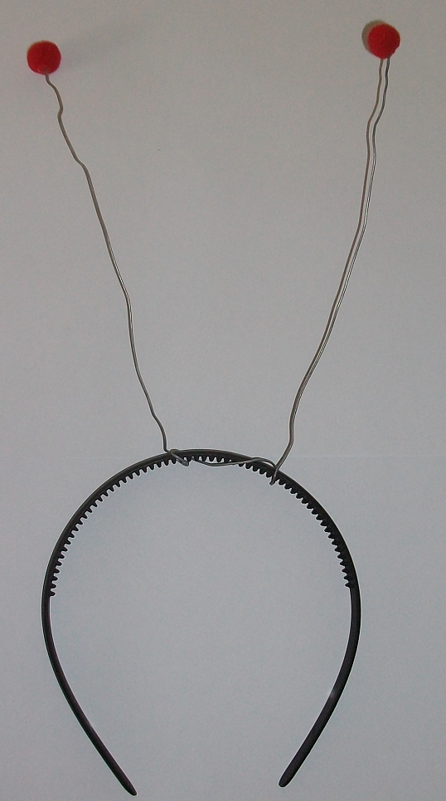
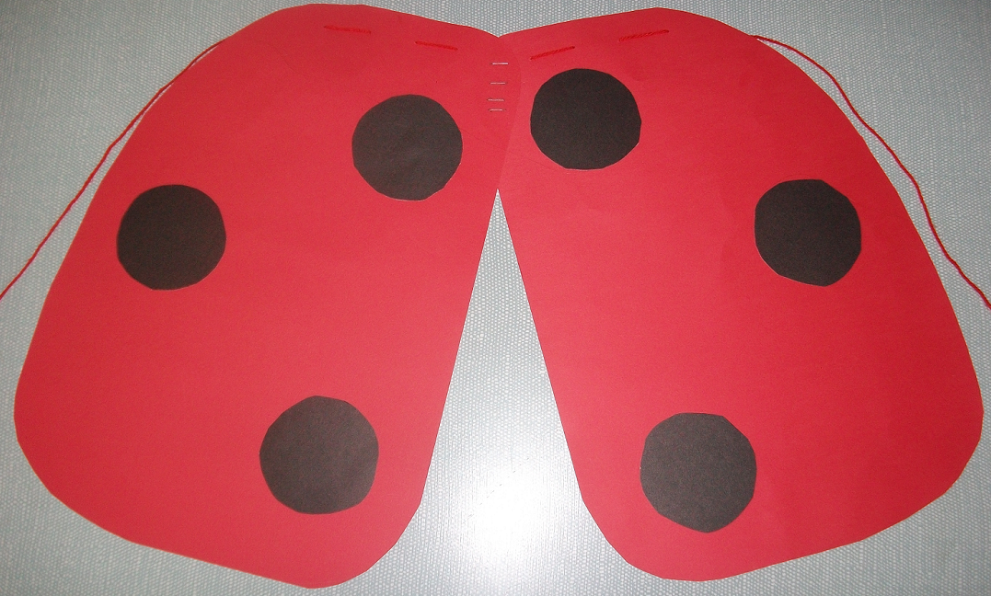
XXXIII Сабор учитеља Србије „Унапређивање наставне праксе кроз размену професионалних искустава“
1. КОРАК
Избор теме и израда маски и костима

Slide 5
XXXIII Сабор учитеља Србије „Унапређивање наставне праксе кроз размену професионалних искустава“
2. КОРАК
Избор музике и увежбавање кореографије
Бубамарац – Арсен Дедић

Slide 6
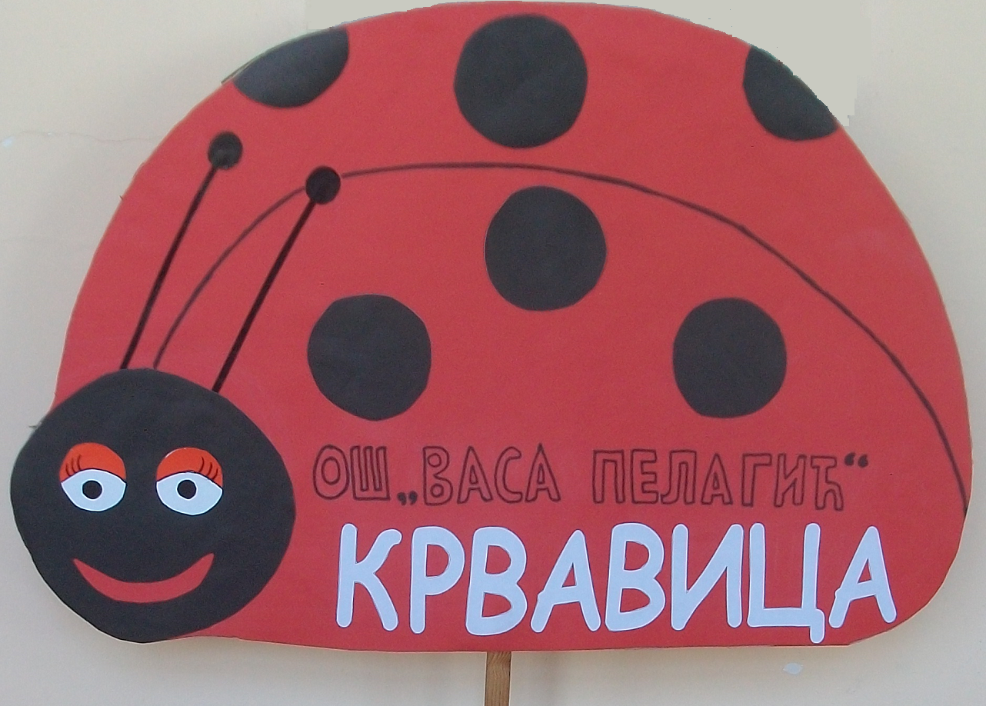
XXXIII Сабор учитеља Србије „Унапређивање наставне праксе кроз размену професионалних искустава“
3. КОРАК
Израда табле са именом школе

Slide 7
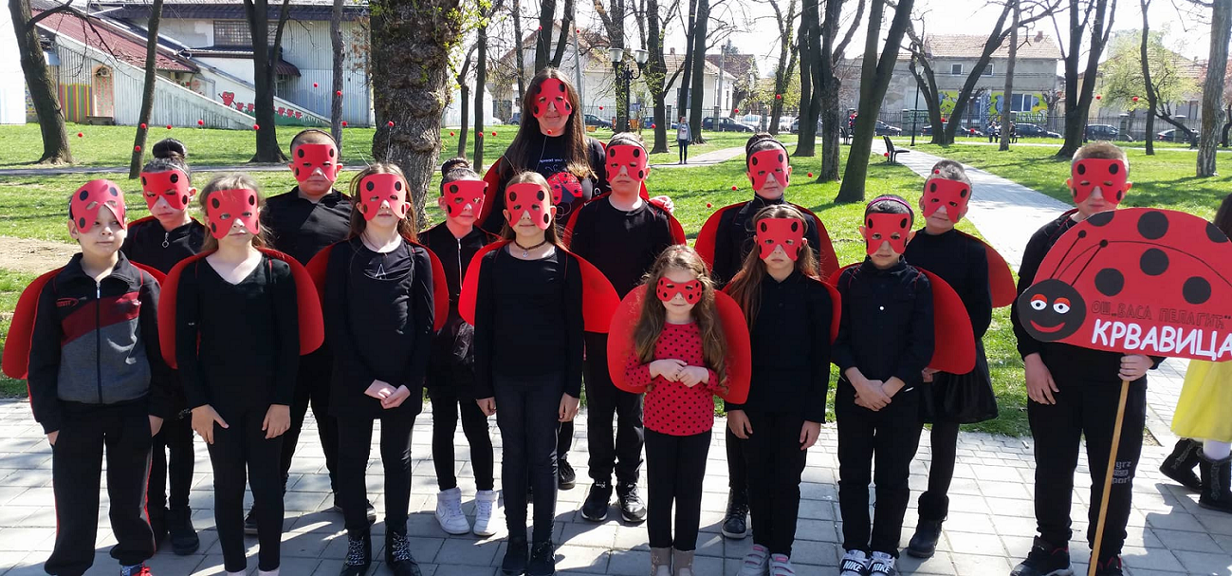
XXXIII Сабор учитеља Србије „Унапређивање наставне праксе кроз размену професионалних искустава“
4. КОРАК Наступ у Пионирском парку у Крушевцу

Slide 8
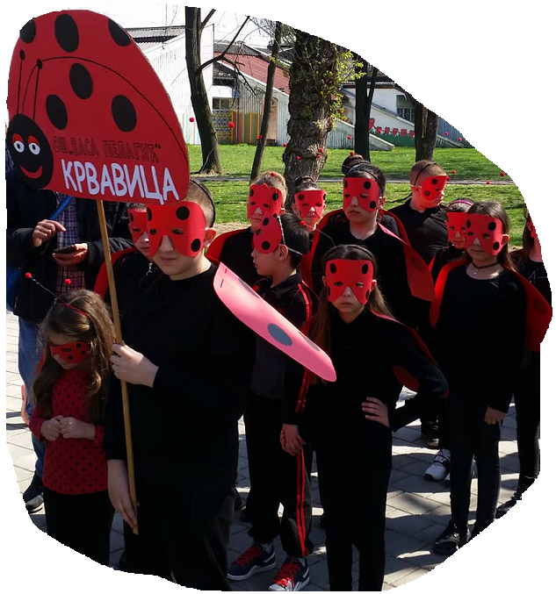
XXXIII Сабор учитеља Србије „Унапређивање наставне праксе кроз размену професионалних искустава“
Окупљање, договор, припрема

Slide 9
XXXIII Сабор учитеља Србије „Унапређивање наставне праксе кроз размену професионалних искустава“
Дефиле

Slide 10
XXXIII Сабор учитеља Србије „Унапређивање наставне праксе кроз размену професионалних искустава“
Наступ

Slide 11
XXXIII Сабор учитеља Србије „Унапређивање наставне праксе кроз размену професионалних искустава“

Slide 12
XXXIII Сабор учитеља Србије „Унапређивање наставне праксе кроз размену професионалних искустава“

Slide 13
XXXIII Сабор учитеља Србије „Унапређивање наставне праксе кроз размену професионалних искустава“

Slide 14
XXXIII Сабор учитеља Србије „Унапређивање наставне праксе кроз размену професионалних искустава“
По одлуци жирија „Бубамаре“ су освојиле 2. место.
Уз диплому ученици су добили и изузетно квалитетну енциклопедију огледа, књигу о српском језику и шах.

Slide 15
XXXIII Сабор учитеља Србије „Унапређивање наставне праксе кроз размену професионалних искустава“

Slide 16
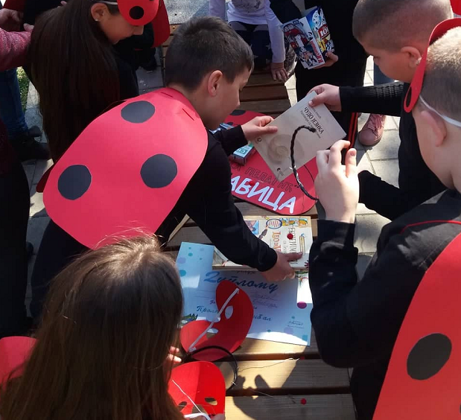
XXXIII Сабор учитеља Србије „Унапређивање наставне праксе кроз размену професионалних искустава“
Радост

Slide 17
XXXIII Сабор учитеља Србије „Унапређивање наставне праксе кроз размену професионалних искустава“
За успомену
„Бубамаре“
са водитељима
програма

Slide 18
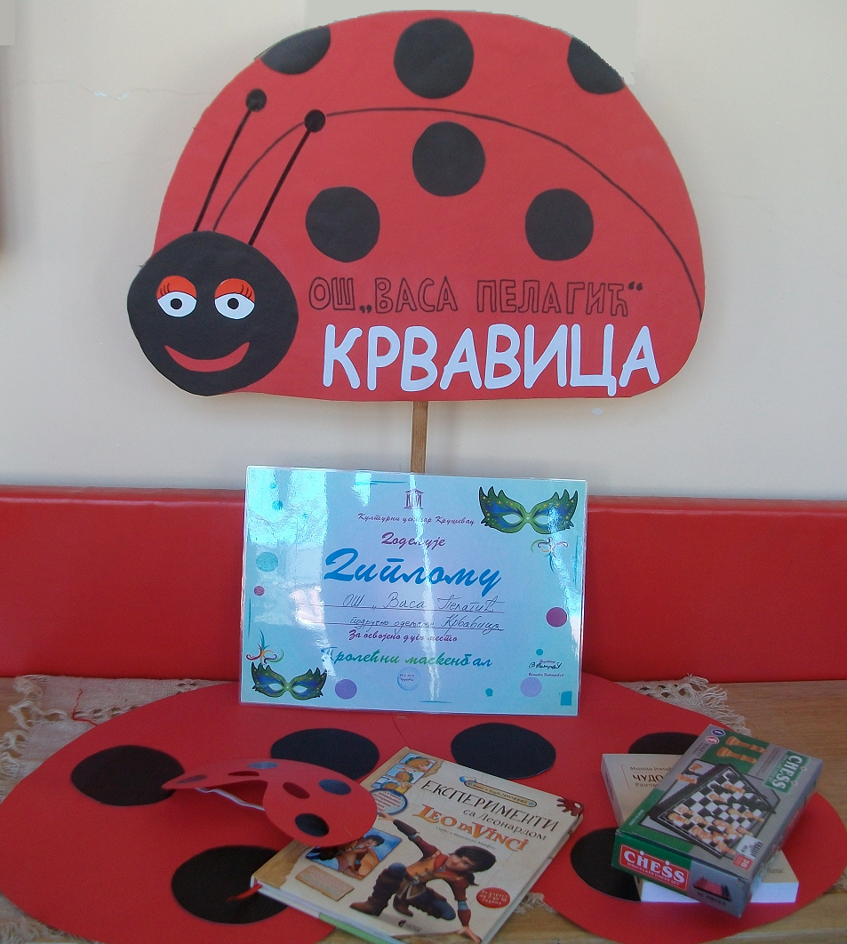
XXXIII Сабор учитеља Србије „Унапређивање наставне праксе кроз размену професионалних искустава“
Драгана Димитријевић
ОШ “Васа Пелагић” Крвавица
контакт:
draganasasilovac@gmail.com

